Slide 1
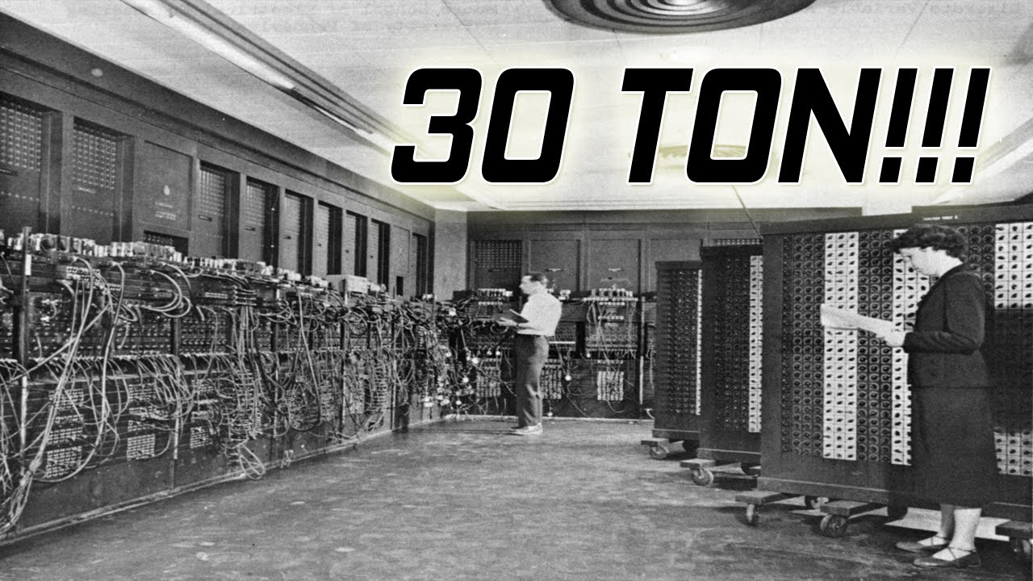
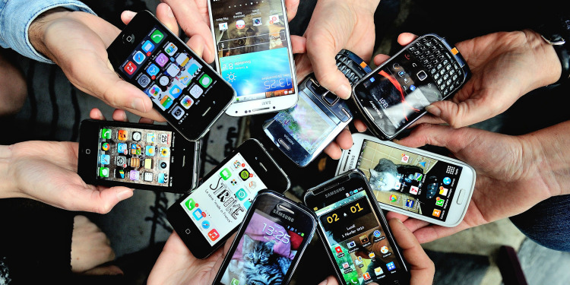
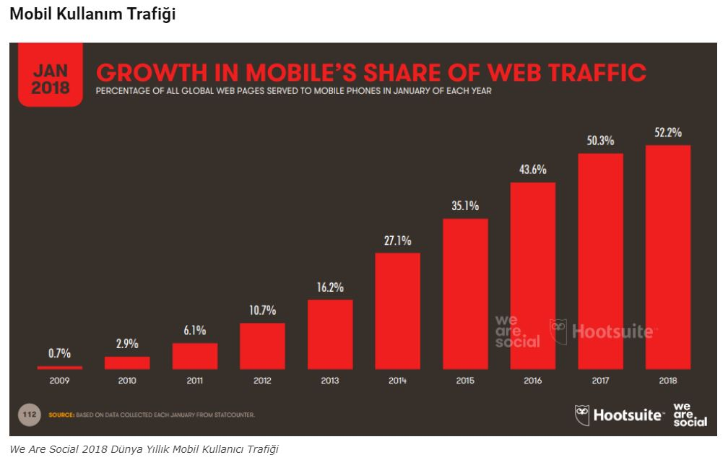
Dünyanın İlk Bilgisayarı ENIAC

Slide 2
Mobil Telefonlar ile neler yapıyoruz?
Mesajlaşma!
Telefon görüşmesi yapma!
Mobil gazeteler!
Sosyal medya platformlarını yönetme!
Çağın bilgi aracı!
Video çekme!
Fotoğraf çekme!
Oyun oynama!
Ses kaydetme!
Bankacılık işlemleri!
Mail gönderme-alma!
İnternete girme!

Slide 3
Çağın anne-babaları
Nasıl beslenmeli!
Gelişimi nasıl olmalı!
Daha bilinçli ve araştırmaya özen gösteren ebeveynler çocuklarının gelişimi için aile sağlık merkezlerinden yardım alıyorlar.
Bebeğin gelişimi neden önemli?
Kendini gerçekleştiren sağlıklı bir birey olabilmeli için gelişim önemlidir.

Slide 4
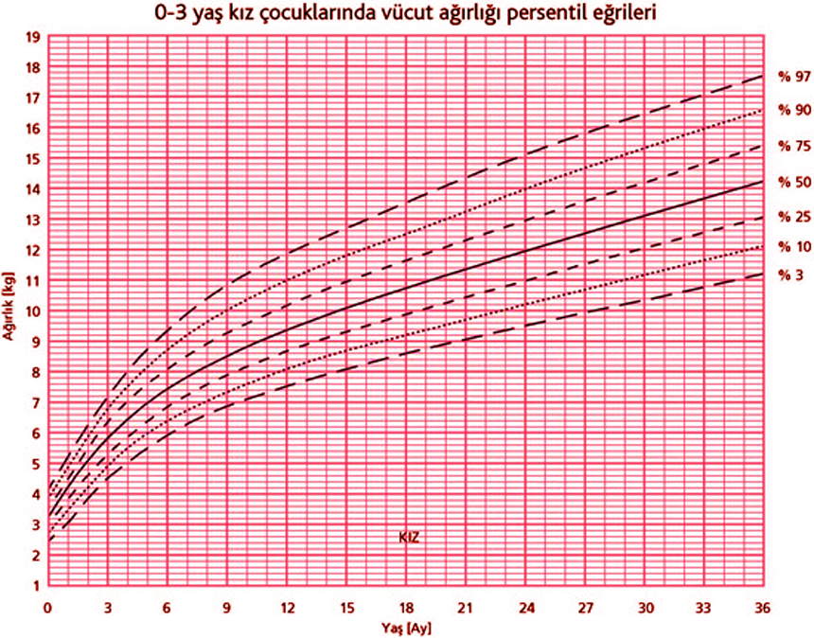
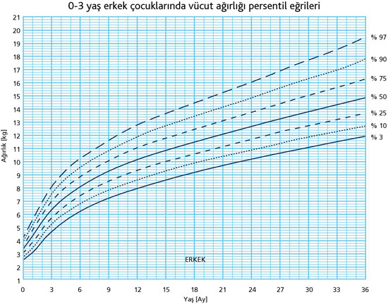

Slide 5
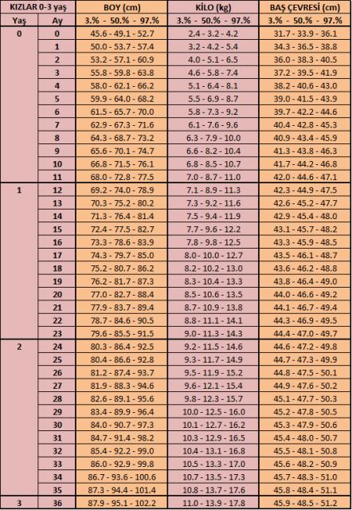
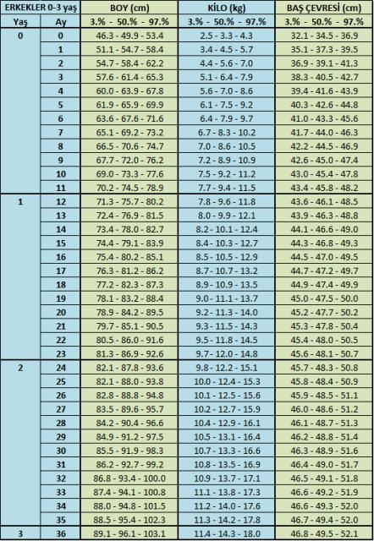

Slide 6
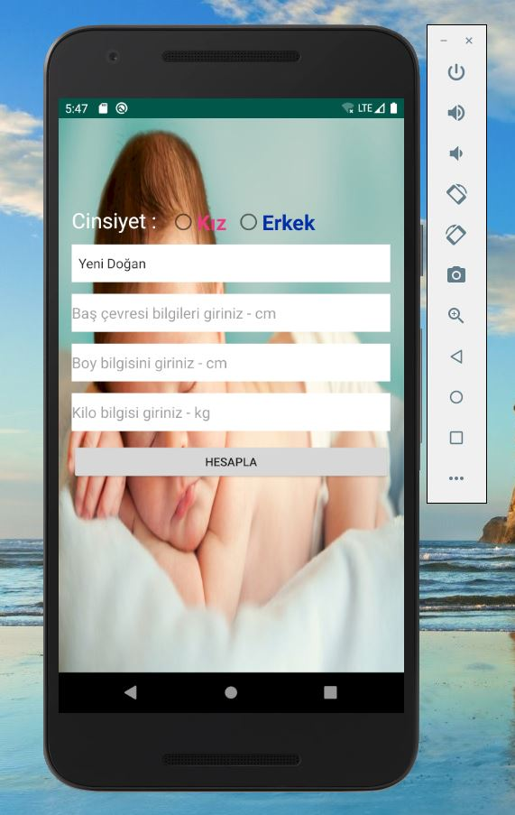
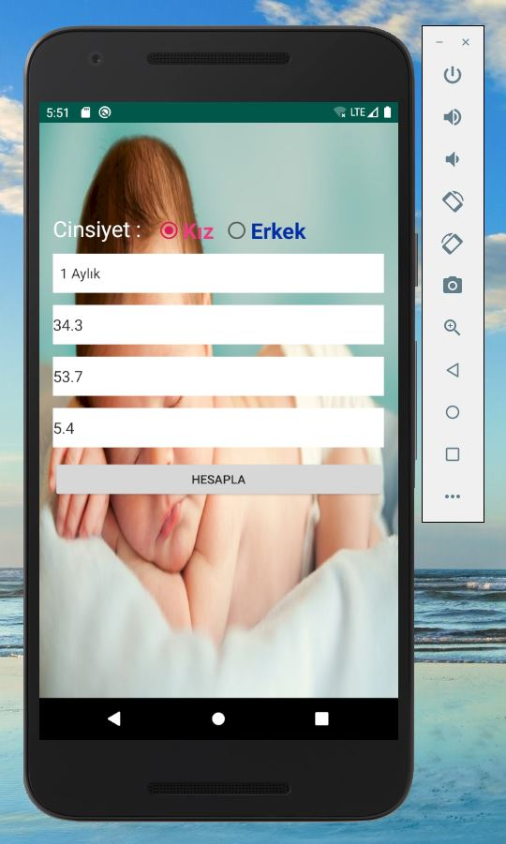

Uygulamamız işinizi kolaylaştıracak

